Slide 2
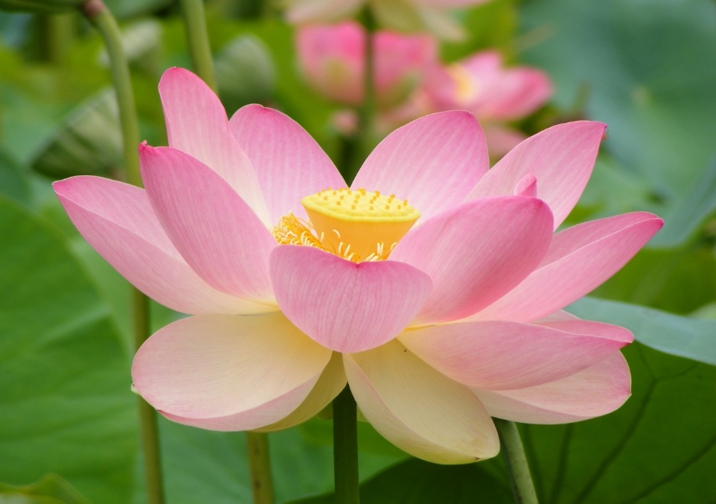
শুভেচ্ছা

Slide 4
সবাইকে ফুলেল শুভেচ্ছা।

Slide 6
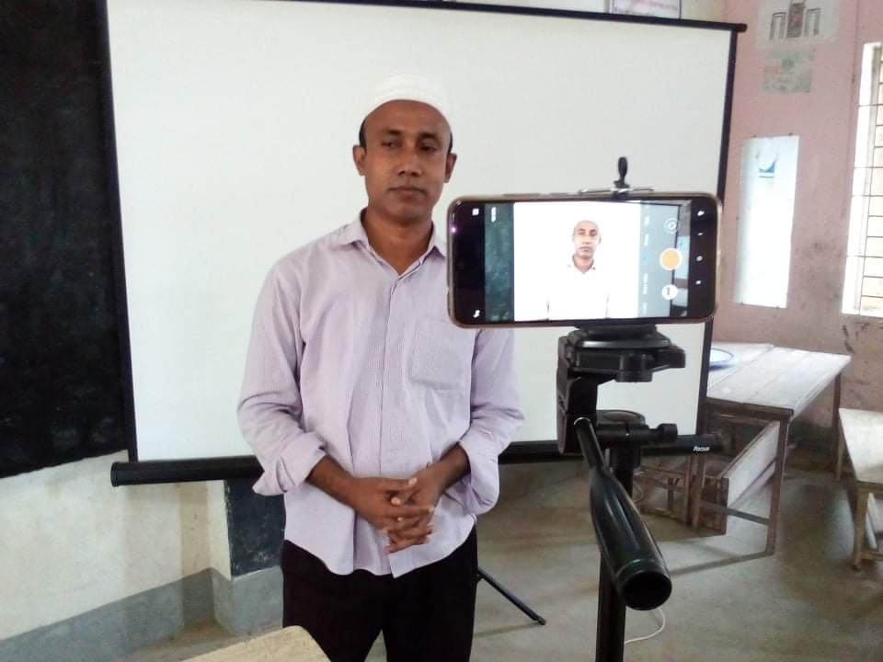
শিক্ষক পরিচিতি
আলীম উদ্দিন
সহকারী শিক্ষক
করতেতৈল সরকারি প্রাথমিক বিদ্যালয়
পলাশ, নরসিংদী।
01947474720

Slide 8
পাঠ পরিচিতি
শ্রেণিঃ দ্বিতীয়
বিষয়ঃবাংলা
পাঠের শিরোনামঃ-দাদির হাতের মজার পিঠা
পাঠ্যাংশঃ- বাংলাদেশে--------মজাই আলাদা।

Slide 10
শিখন ফলঃ
শোনাঃ-
১.১.১.-বাক্য শব্দে ব্যবহ্রতবাংলা যুক্তবর্ণের ধ্বনি শুনে মনে রাখতে পারবে।
১.৩.১-নির্দেশনা শুনে পালন করতে পারবে।
১.৩.৩-প্রশ্ন শুনে বুঝতে পারবে।
৩.১.১-পরিচয়মূলক কথোপকথন শুনে বুঝতে পারবে।
৩.১.২-বর্ণনা শুনে বুঝতে পারবে।

Slide 12
১.৩.২-কোন বিষয়ে প্রশ্ন করতে ওপ্রশ্নের উওর দিতে পারবে।
২.৫.১-কথোপকথন অংশগ্রহন করতে পারবে।
২.৫.২-বিভিন্ন বিষয় বর্ণনা করতে পারবে।

Slide 14
পড়া
১.৩.১-যুক্তব্যঞ্জন পড়তে পারবে।
১.৪.১-পাঠ্যপুস্তকের শব্দ শুদ্ধ উচ্চারণে পড়তে পারবে।
১.৪.২-পাঠ্যপুস্তকের বাক্য প্রমিত উচ্চারনে পড়তে পারবে।
১.৫.১-দাঁড়ি বিরাম চিহ্নটি চিনে বাক্য পরতে পারবে।
১.৫.২-প্রশ্নোবোধক চিহ্ন চিনে বাক্য পড়তে পারবে।
২.৫.১-কথোপকথনের আকারে লেখা পড়তে পারবে।
২.৫.২-কথোপকথনের আকারে লেখা বিষয় পড়ে বুঝতে পারবে।
২.৫.৩-বর্ননামূলক বিষয় পড়তে পারবে।
৩.১.১-নিজের লেখা শব্দ শুদ্ধ উচ্চারনে পড়তে পারবে।
৩.১.২-নিজের লেখা বাক্য প্রমিত উচ্চারনে পড়তে পারবে।
৩.১.৩-অন্যের লেখা শব্দ শুদ্ধ উচ্চারনে পড়তে পারবে।

Slide 16
লেখা
১.৪.১-যুক্তব্যঞ্জন বেঙ্গে লিখতে পারবে।
১.৪.২-যুক্তব্যঞ্জন ব্যবহার করে শব্দ লিখতে পারবে।
১.৫.১-পাঠে ব্যবহ্রত শব্দ দিয়ে বাক্য লিখতে পারবে।
১.৬.১দাঁড়ি বিরামচিহ্নটি ব্যবহার করে বাক্য লিখতে পারবে।
১.৬.২-প্রশ্নবোধক বিরাম চিহ্নটি ব্যবহার করে বাক্য লিখতে পারবে।
২.৩.৪-কথোপকথন-সংশ্লিষ্ট প্রশ্নের উওর লিখতে পারবে।
২.৩.৫-বিভিন্ন বিষয় সহজে বর্ণনা করতে পারবা।

Slide 18
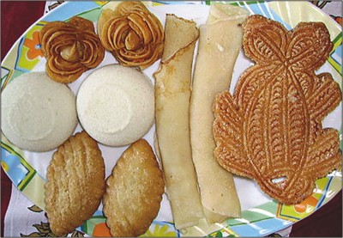

Slide 19
দাদির হাতের মজার পিঠা

Slide 20
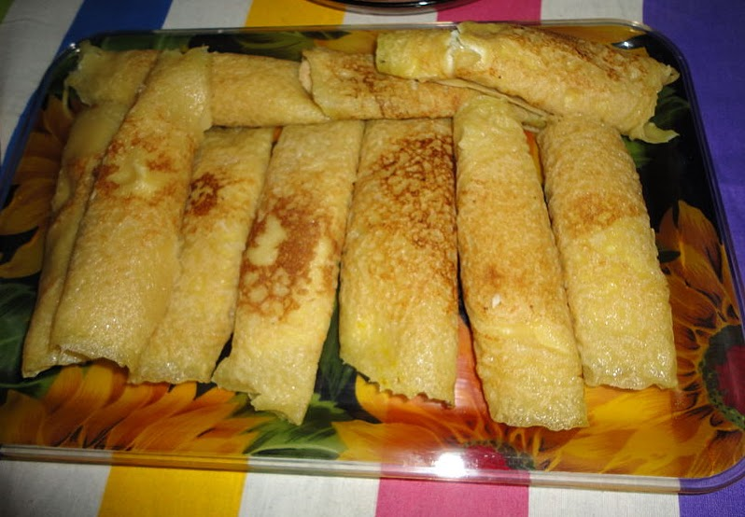
পাটি সাপটা

Slide 21
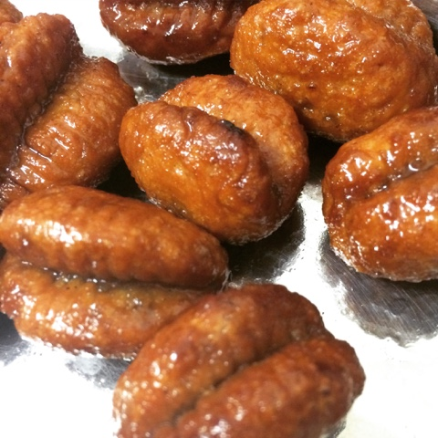
খেজুর পিঠা

Slide 22
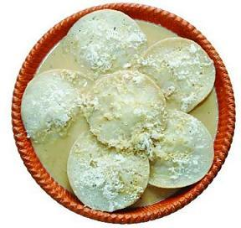
দুধ চিতই

Slide 23
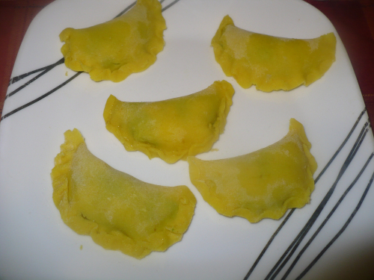
পুলি পিঠা

Slide 24
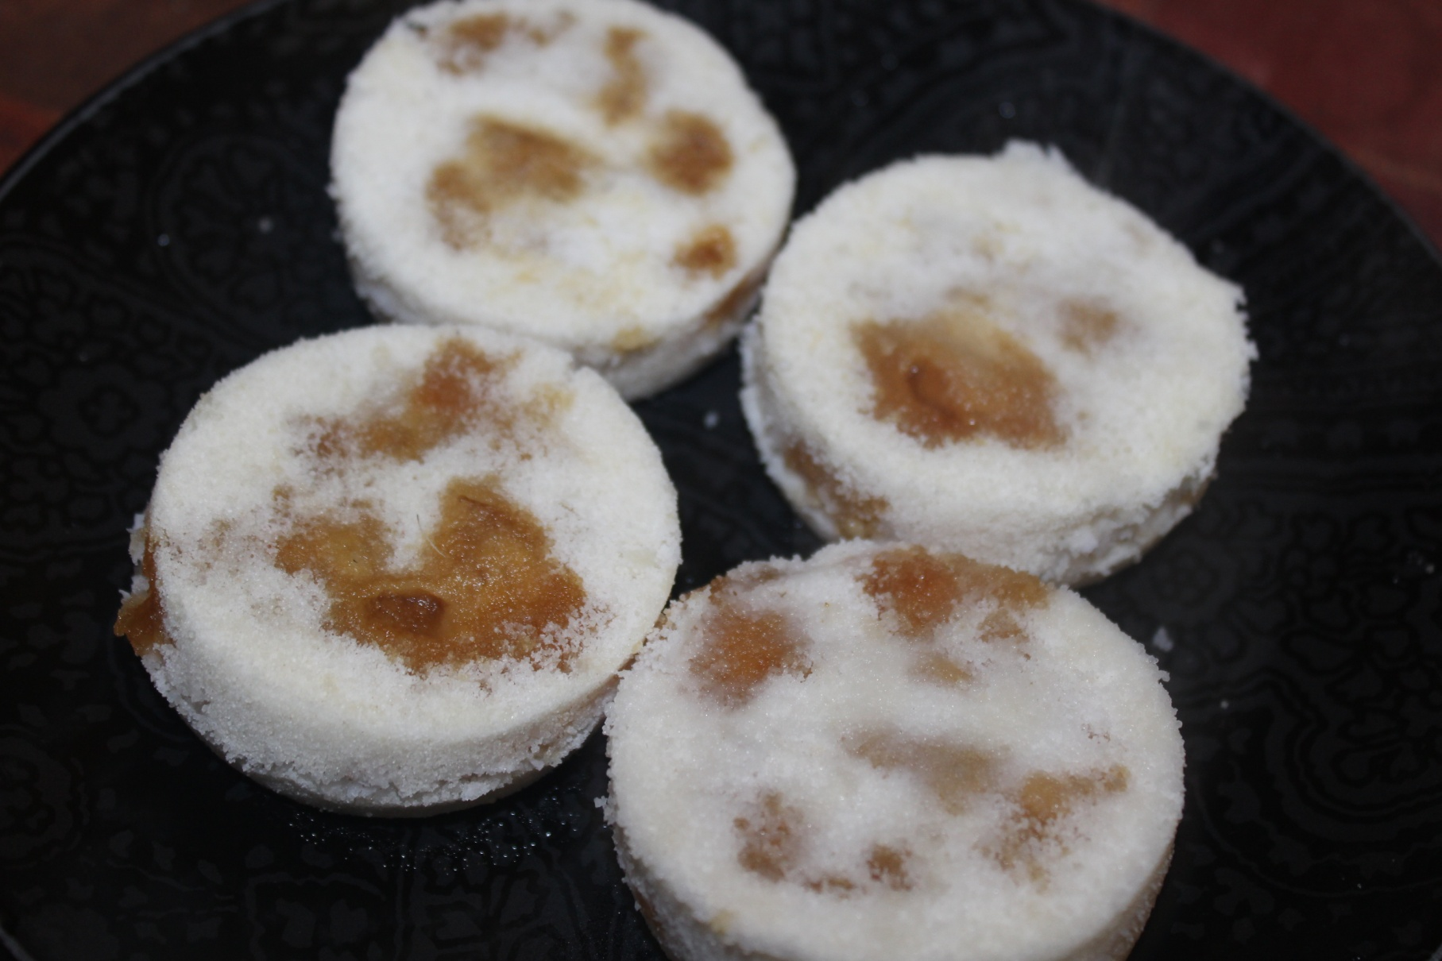
ভাপা পিঠা

Slide 26
বইয়ের ৩৬ পৃষ্টা খুলে পড়।

Slide 28
নতুন শব্দগুলো খুজে বের কর।
অনুষ্ঠান অনুষ্ঠান----আয়োজন
সুন্দর---ভালো
সুন্দর

Slide 30
যুক্তবর্ন ভেঙ্গে লিখ ও নতুন শব্দ লিখ
অনুষ্ঠান—ষ্ঠ –ষ+ঠ ---কাষ্ঠ; পৃষ্ঠা
সুন্দর ---ন্দ –ন+দ ---বন্দর, নন্দন

Slide 32
দলীয় কাজঃ--
খালি জায়গায় শব্দ বসিয়ে বাক্য তৈরি ।
ক।---------------দিয়ে তৈরি করা হয় ভাপা পিঠা।
খ।গোলাপ দেখতে---------------------।
গ।অতিথির জন্য-----------------খাবার রান্না হচ্ছে।

Slide 34
১।কখন পিঠা পুলি খাবার ধুম পড়ে?
২।চাল গুঁড়ো করা হয় কেন?
৩।পাঁচটি পিঠার নাম লিখ?

Slide 35
ধন্যবাদ

